Slide 1

ОДЕСЬКИЙ НАЦІОНАЛЬНИЙ МЕДИЧНИЙ УНІВЕРСИТЕТ
Кафедра гістології, цитології, ембріології та патологічної морфології
з курсом судової медицини
Лекція №9
Сечовидільна система.
Спеціальність: 222 «Медицина» (СТН)

Slide 2
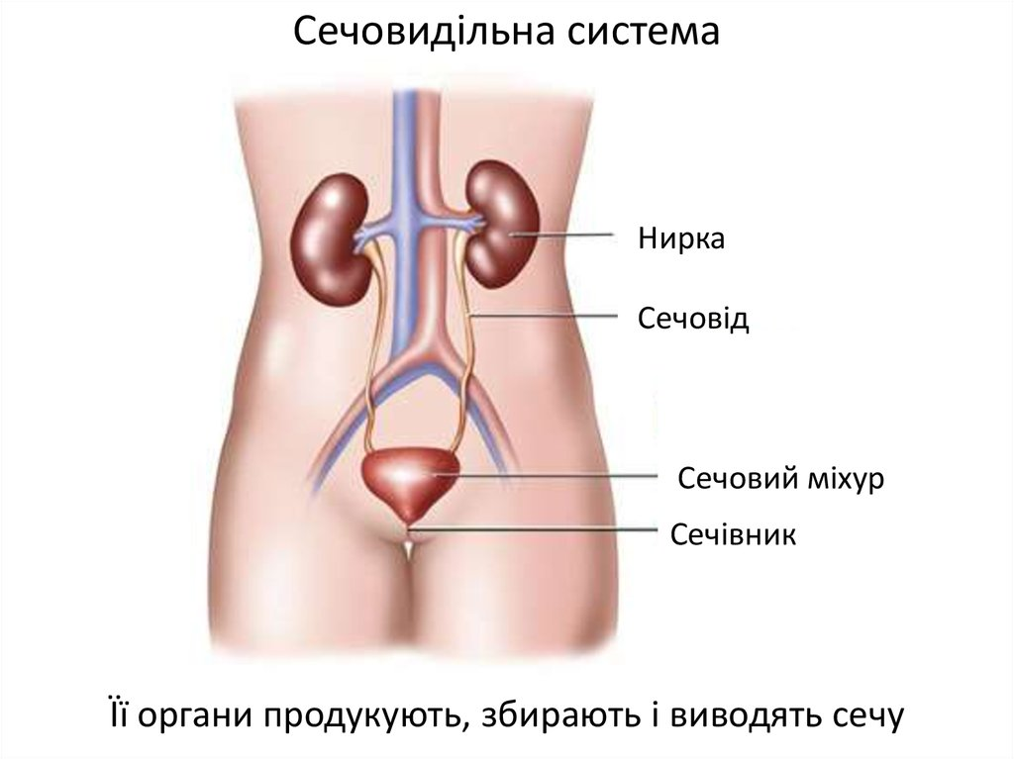
Сечовидільна система включає:
нирки
сечоводи
сечовий міхур
сечівник
Функції сечовидільної системи:
утворення сечі;
регуляція кислотно-лужного балансу;
виведення кінцевих продуктів обміну речовин;
регуляція осмотичного тиску крові;
ендокринна функція.

Slide 3
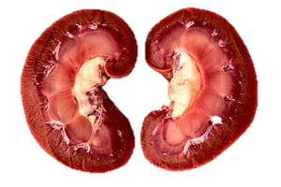
Будова нирки
парний паренхіматозний орган бобовидної форми;
розміщена у заочеревиному просторі по обидва боки від поперекового відділу хребта;
маса кожної нирки становить 100-300 г;
розміри – 11х6х4 см;
Оболонки нирки:
волокниста капсула (фіброзна)
жирова капсула
зовнішня сполучнотканинна оболонка (ниркова фасція)
Фіксуючий апарат нирки:
ниркове ложе;
судинна ниркова ніжка;
оболонки.

Slide 4
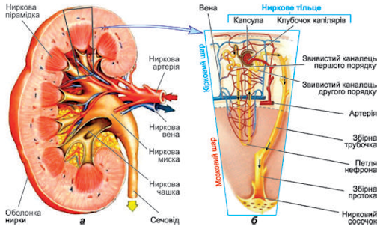
В області воріт нирки знаходяться:
  нерви,
  кровоносні судини,
  сечовід.
Нирка складається з:
кіркової речовини (темно-червона, зерниста)
мозкової речовини (світла, помугована)

Slide 5
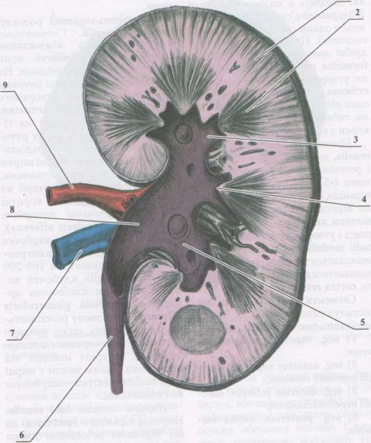
Будова нирки
Кіркова речовина:
лежить суцільним шаром під капсулою,
заходить у мозкову речовину у вигляді ниркових стовпів Бертена.
Мозкова речовина:
складається з 8-12 пірамід;
верхівки пірамід звернені в ниркові чашечки та утворюють сосочки;
вростає у кіркову речовину у вигляді тонких пучків – мозкових променів Феррейна.

Slide 6
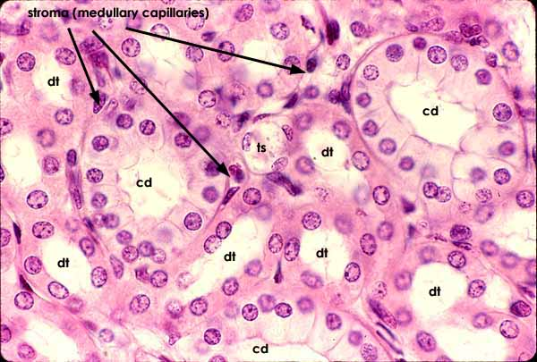
Паренхіма представлена нирковими тільцями і епітеліальними нирковими канальцями, серед яких є звивисті й прямі.
Строма нирки складається із пухкої волокнистої сполучної тканини, багата на ретикулярні клітини та ретикулярні волокна (інтерстицій). В ній знаходяться капіляри.
Рис. Мозкова речовина нирки:
ts – тонкий сегмент, петля Генле
dt – дистальний каналець (висхідний товстий сегмент, петля Генле.)
cd – колектор (збірні трубочки)

Slide 7
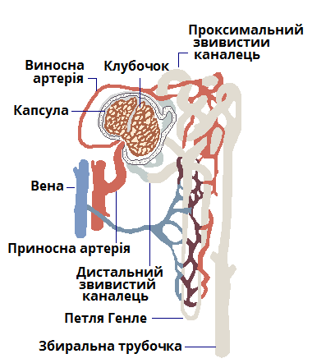
Нефрон – структурно-функціональна одиниця нирки, у якій вібувається утворення сечі.
загальна кількість в обох нирках 2-2,5 мільйона;
система звивистих і прямих епітеліальних канальців, що починаються від ниркового тільця;
капсула Шумлянського-Боумена;
судинний клубочок;
Судинний клубочок і капсула разом формують ниркове тільце або Мальпігієве.
петля Генле (нисхідна і висхідна частина);
збірні трубочки (відкриваються на вершині пірамід).

Slide 8
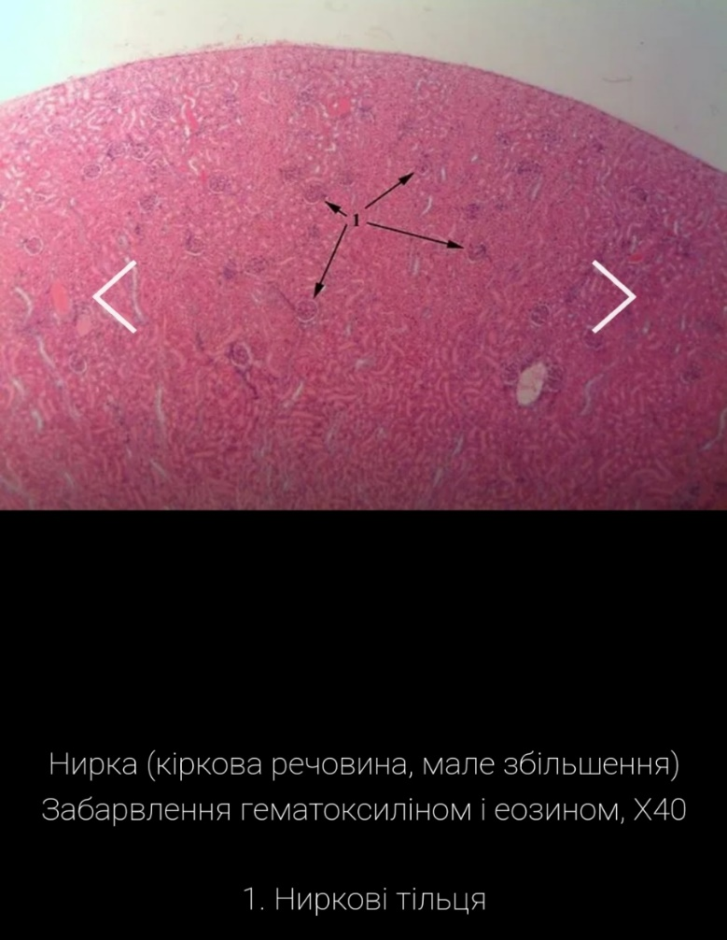
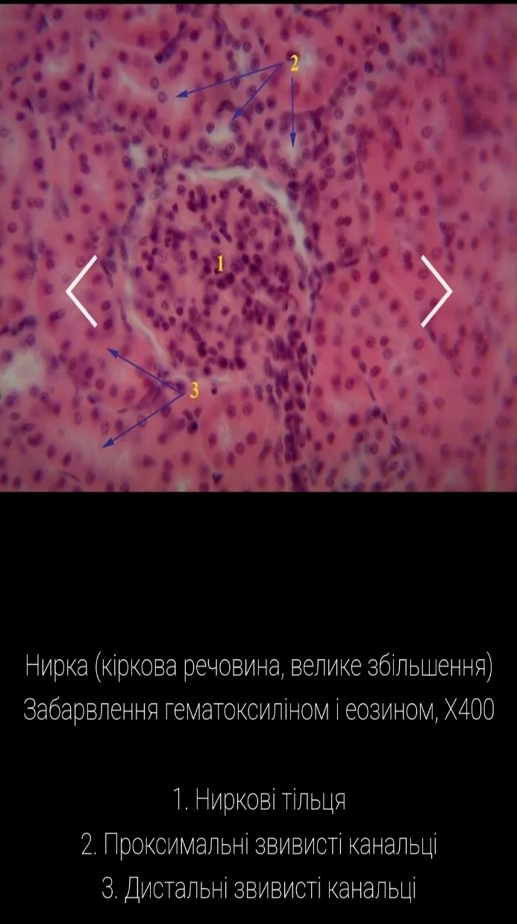

Slide 9
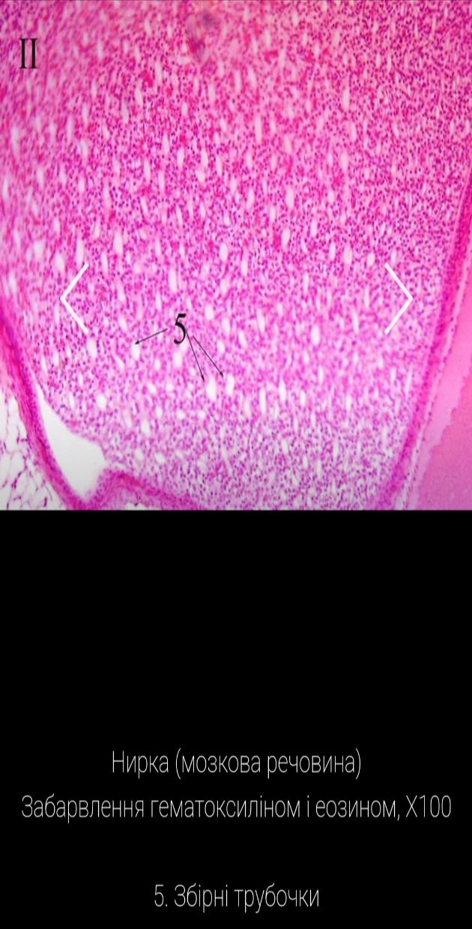
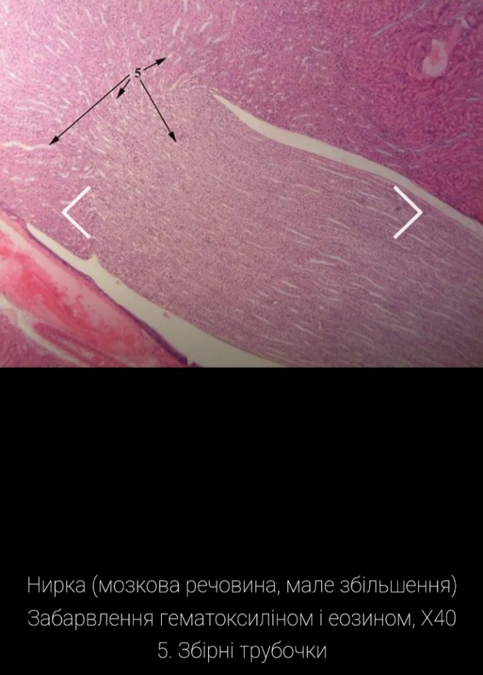

Slide 10
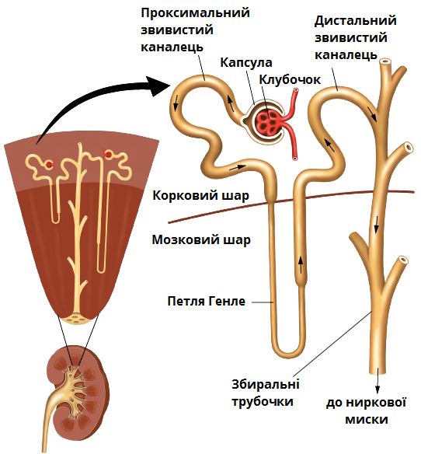
Види нефронів
Короткі кіркові нефрони (10%) – ниркове тільце лежить поверхнево, мають коротку петлю, яка не заходить у мозкову речовину.
Проміжні кіркові нефрони (80%) – петлі спускаються на різну глибину у зовнішню зону мозкової речовини.
Юкстамедулярні нефрони (20%) – їх ниркові тільця та звивисті канальці розміщуються на межі з мозковою речовиною. А петля Генле глибоко занурена в неї.

Slide 11
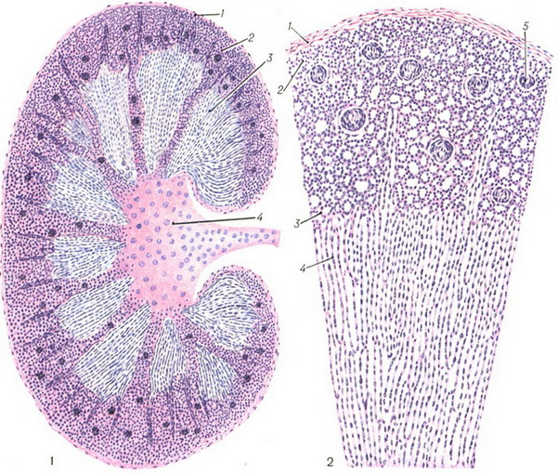
Кіркова речовина містить ниркові тільця, звивисті проксимальні і дистальні канальці усіх видів нефронів.
Мозкова речовина складається з прямих проксимальних і дистальних канальців, тонких нисхідних та висхідних канальців, а також збірних трубочок.
Рис.1. Фронтальний розріз нирки (схема): 1 - капсула; 2-кіркова речовина; 3 - мозкова речовина (піраміди); 4 - ниркова миска.
Рис.2. Розріз через частку нирки: 1 - капсула; 2 - кіркова речовина; 3 - поперечно розрізані покручені сечові канальці; 4 - поздовжньо розрізані прямі сечові канальці; 5 - клубочки.

Slide 12
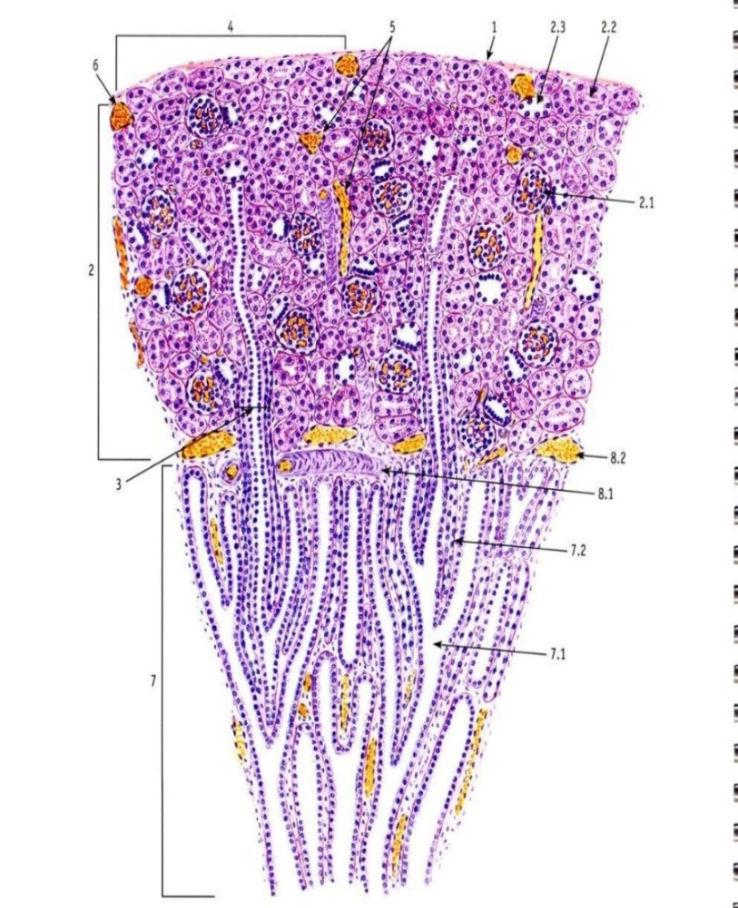
Рис. Нирка (забарвлення ШИК-реакція-гематоксилін)
1 – капсула;
2 – кіркова речовина (2.1. – ниркове тільце; 2.2. – проксимальний каналець; 2.3. – дистальний каналець);
3 – мозковий промінь;
4 – долька кіркової речовини;
5 – міждолькові судини;
6 – субкапсулярна вена;
7 – мозкова речовина (7.1. – збірна трубочка; 7.2. – тонка частина петлі нефрона)
8 – дугові кровоносні судини (8.1. – дугова артерія; 8.2. – дугова вена)

Slide 13
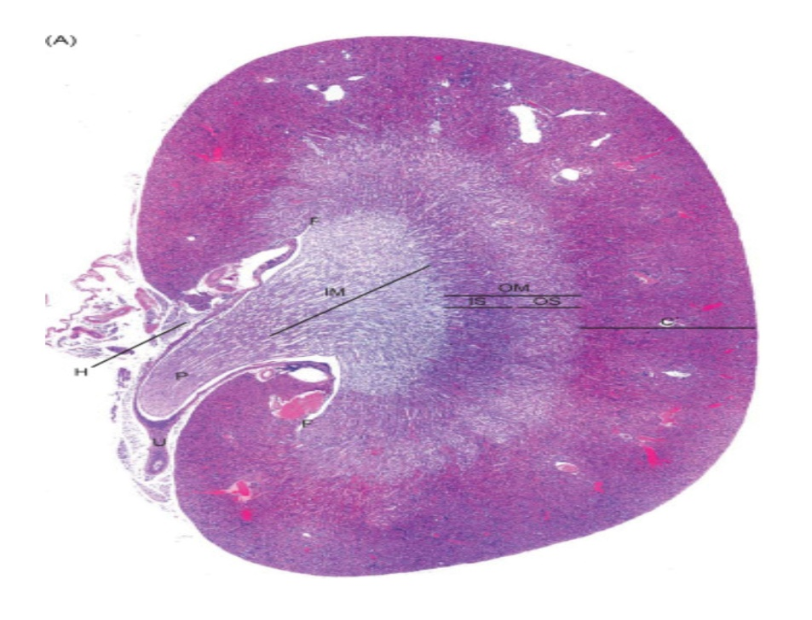
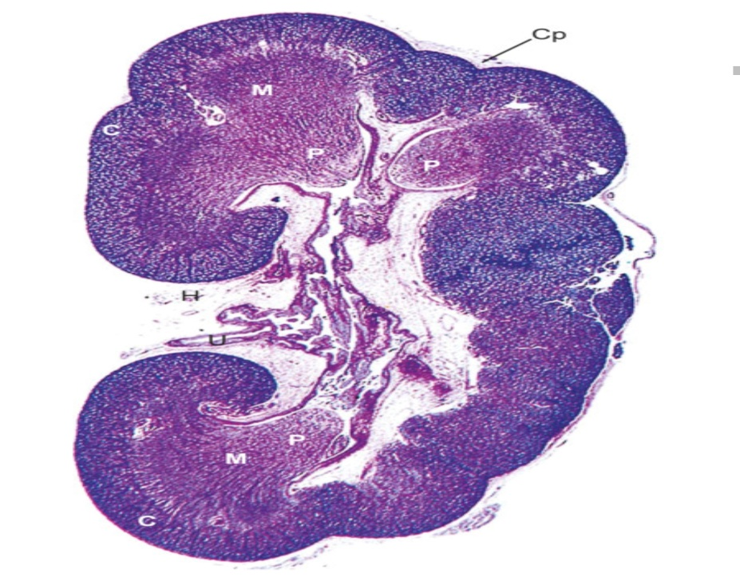
Нирка гризуна: кіркова речовина (С), мозкова речовина (М), ворота нирки (H), сосочок (Р), форнікси або складки (F), зовнішня мозкова речовина (ОМ), внутрішня смужка (IS), зовнішня смужка (OS), внутрішня мозкова речовина (IM), сечовід (U).
Нирка людини: кіркова речовина (С), мозкова речовина (М), ворота нирки (H), сосочок (Р), сечовід (U), фіброзна капсула (Ср).

Slide 14
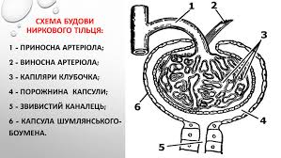
Гістофізіологія Сечоутворення
Ниркове тільце — це структура, яка необхідна для з'єднання канальців нефрона із системою кровообігу, і містить у собі:
компактний клубочок переплетених капілярних петель (від 50 до 100) — гломерулу
порожнисту капсулу — капсулу клубочка, в яку занурюється клубочок капілярів.
Капсула утворена внутрішнім і зовнішнім листками, між якими розміщена порожнина капсули (сечовий простір), яка переходить в просвіт проксимального канальця нефрона.

Slide 15
Процес утворення сечі
Фільтрація | Ниркове тільце |  | Первинна сеча (фільтрат плазми крові)
Реабсорбція | Канальці нефрона Збірні трубочки |  | Вторинна (остаточна) сеча
Секреція

Slide 16
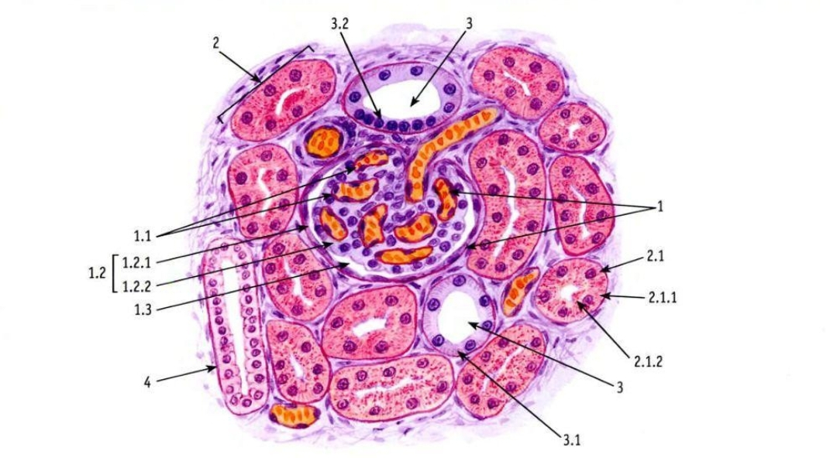
Будова ниркового тільця
Рис. Нирка. Ділянка кіркової речовини.
(забарвлення: Шик-реакція-гематоксилін)
1 – ниркове тільце;
1.1. – судинний клубочок;
1.2. – капсула клубочка;
1.2.1. – зовнішній листок;
1.2.2. – внутрішній листок;
1.3. порожнина капсули;
2 – каналець проксимальний;
2.1. – кубічні епітеліоцити;
2.1.1. - базальна смугастість;
2.1.2. – щіткова облямівка);
3 – каналець дистальний;
3.1. – базальна посмугованість;
3.2. – щільна пляма;
4 – збірна трубочка.

Slide 17
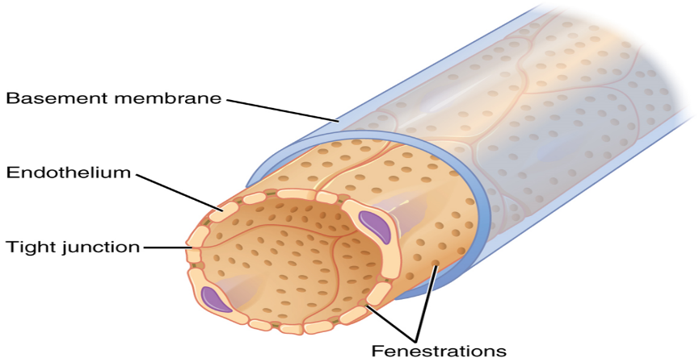
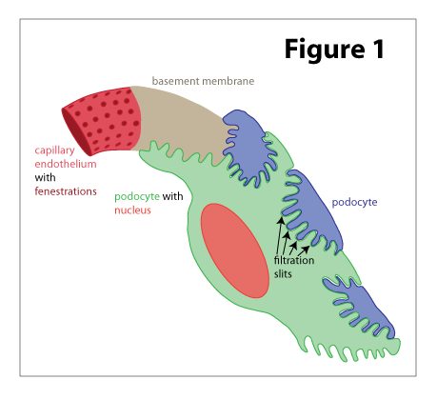
Будова капілярів клубочка:
1. Ендотелій капілярів
(містить пори або фенестри)
2. Базальна мембрана є загальною для ендотелію капілярів і внутрішнього листка капсули
3. Епітелій внутрішнього листка капсули утворений особливими клітинами – подоцитами.

Slide 18
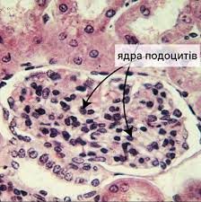
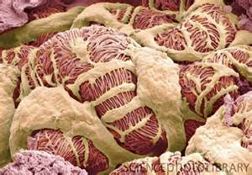
Від тіл подоцитів відходять широкі відростки – цитотрабекули, від яких починаються короткі – цитоподії. Ці відростки охоплюють капіляри
Між цитоподіями розміщуються фільтраційні щілини. Вони закриті діафрагмами.

Slide 19
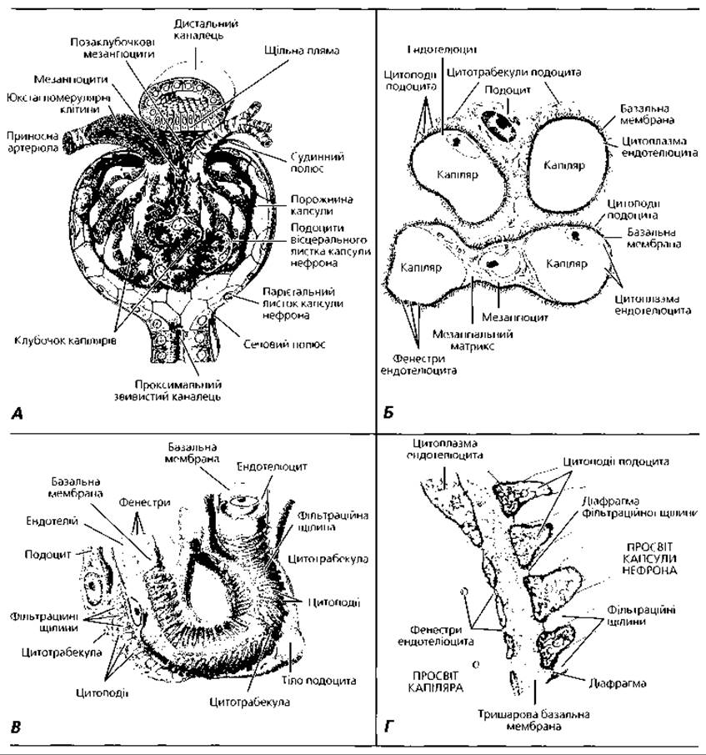
Рис. Ультраструктура ниркового тільця:
А – ниркове тільце;
Б – взаємовідношення капілярів ниркового клубочка з подоцитами та мезангіоцитами;
В – тривимірна реконструкція фільтраційного бар’єра;
Г – деталі будови фільтраційного бар’єра.

Slide 20
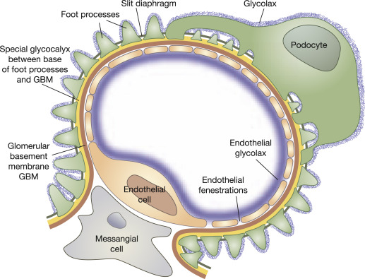
Мезангій
В судинних клубочках між капілярами присутній простір – мезангій. Він заповнений мезангіоцитами, які продукують матрикс.

Slide 21
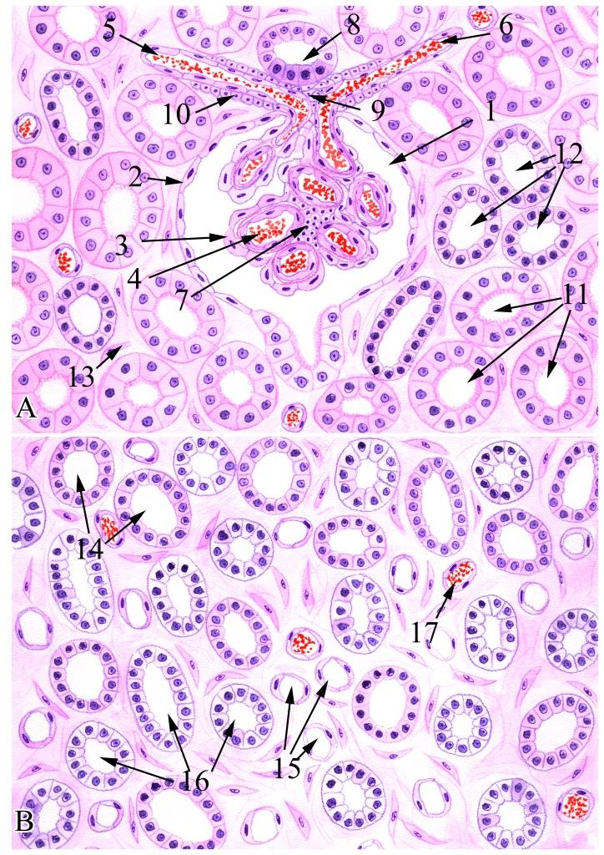
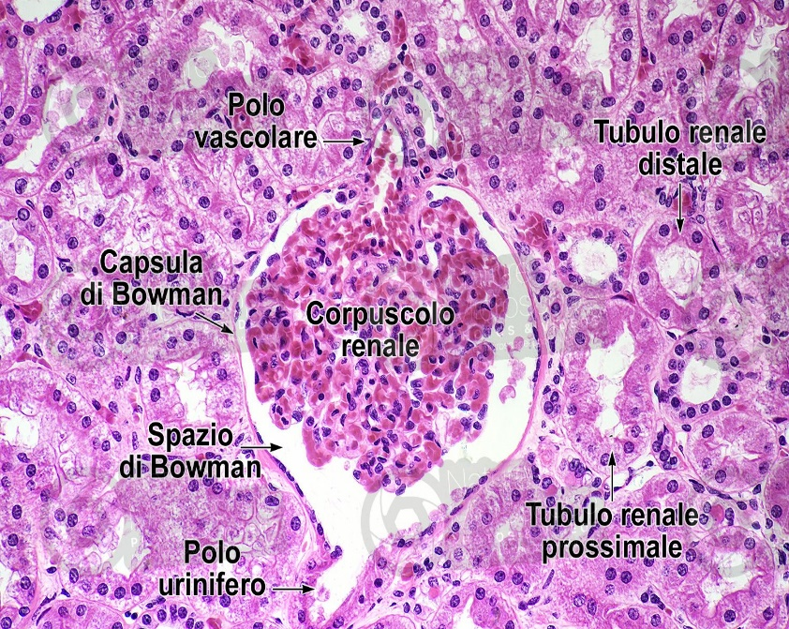
Рис. Ниркове тільце
1 – простір капсули; 2 – парієтальний листок капсули клубочка; 3- подоцити; 4- капіляри клубочка; 5- приносна артеріола; 6 – виносна артеріола; 7 – мезангіоцити; 8 – щільна пляма; 9 – ендотеліальні клітини; 10 – базальна мембрана; 11- проксимальні звивисті канальці; 12 дистальні звивисті канальці.

Slide 22
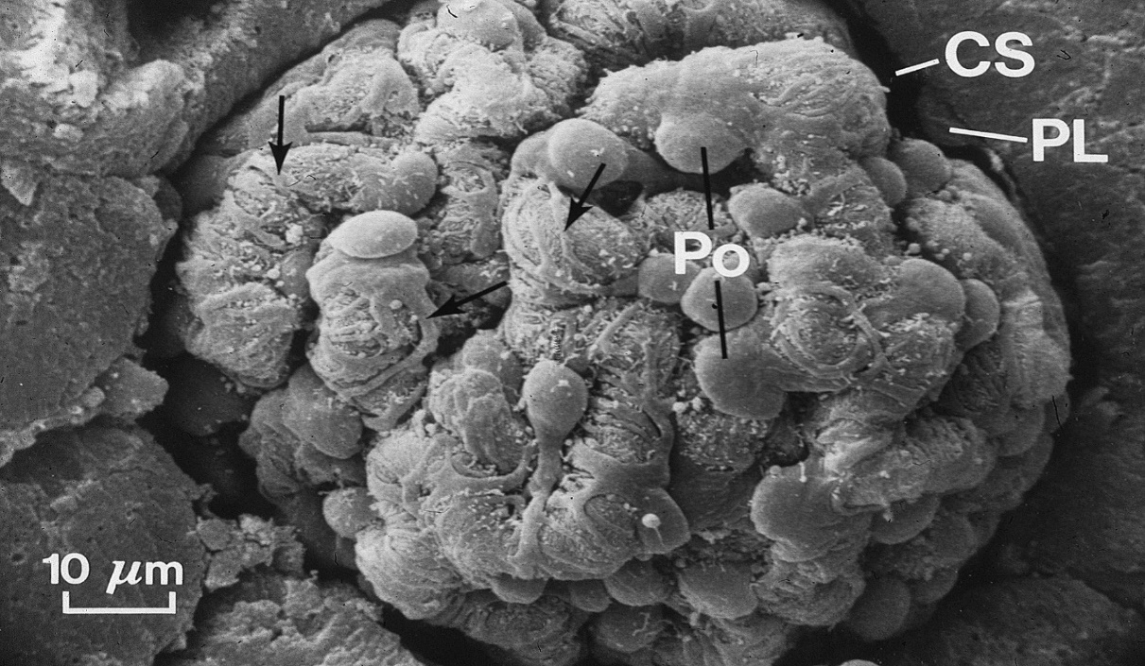
Рис. Glomerulus: Pо – подоцити; СS – простір капсули; PL – парієтальний листок капсули.

Slide 23
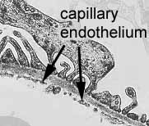
Фільтраційний бар’єр:
Утворення фільтрату відбувається через потрійний шар:
1.Ендотелій капілярів клубочка (пори)
2.Тришарова гломерулярна мембрана
3.Подоцити внутрішнього листка капсули
Через «фільтр» із крові в порожнину капсули фільтруються складові частини плазми крові, що утворюють первинну сечу.

Slide 24
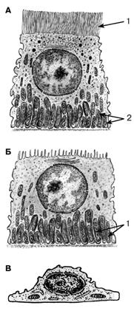
Ультраструктурна організація епітеліальних клітин різних відділів нефрона
А – кубічний (або циліндричний) мікроворсинчастий епітеліоцит із проксимального звивистого канальця:
1 – мікроворсинчаста (щіткова облямівка);
2 – базальна посмугованість (мітохондрії).
Б – низький призматичний епітеліоцит із дистального прямого та звивистого канальця: 1 – базальна посмугованість;
В – плоский епітеліоцит із тонкого канальця петлі нефрона – зі світлою цитоплазмою, бідною на органели.

Slide 25
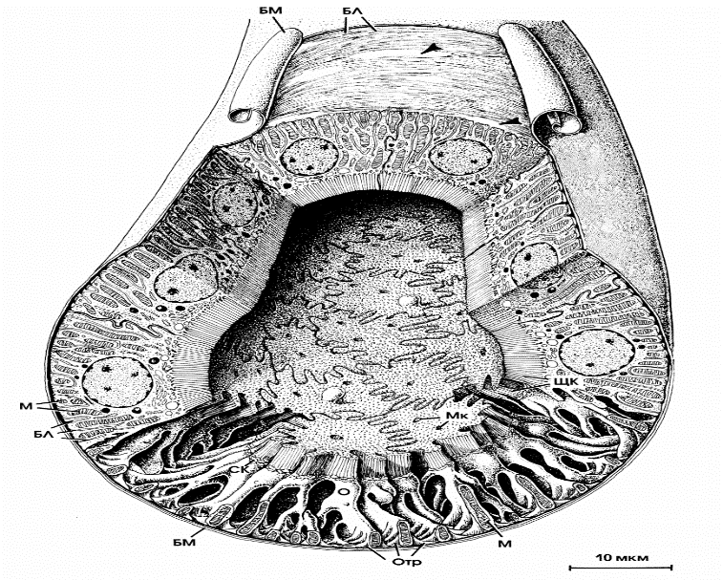
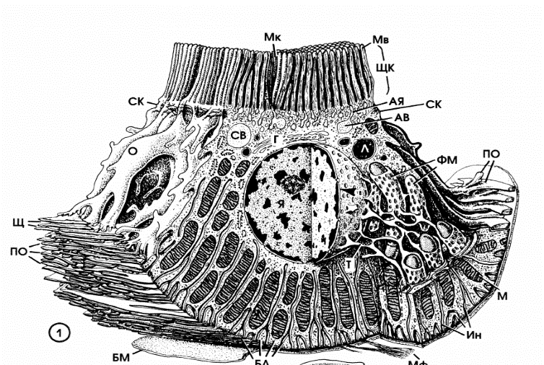
Проксимальний каналець
Стінка утворена одношаровим кубічним епітелієм зі щітковою облямівкою та базальною складчатістю.
На поверхні эпітеліоцитів знаходяться мікроворсинки (щіткова облямівка)
В базальній частині епітеліоцити мають :
1. складки базальної поверхні цитолеми – базальну складчатість
2. базальну посмугованість, що утворили мітохондрії.

Slide 26

Дистальний каналець
Епітелій одношаровий кубічний, без щіткової облямівки,
з базальною складчатістю та посмугованістю
Пряма частина непроникна для води, але забезпечує реабсорбцію электролітів під впливом гормона альдостерона.

Slide 27
Рис. Ділянка мозкової речовини нирки (забарвлення – гематоксилін):14 – збірні трубочки;15 – тонкий каналець петлі нефрона; 16 – дистальний каналець (пряма частина);17 – кровоносна судина. Інтерстицій – сполучна тканина.

Slide 28
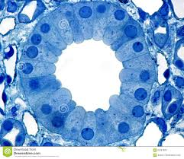
Збірні трубочки
Епітелій – одношаровий.
У верхніх відділах – кубічний.
У нижній відділах – циліндричний.
В епітелії збиральних трубочок розрізняють світлі і темні клітини.
Світлі клітини сприяють всмоктуванню води (цитоплазма утворює складки), бідні на органели
Темні клітини здатні підкислювати сечу, бо вони виробляють соляну кислоту.
В збиральних трубочках завершується пасивне зворотнє всмоктування води. Цей процес контролюється АДГ (вазопресин).

Slide 29
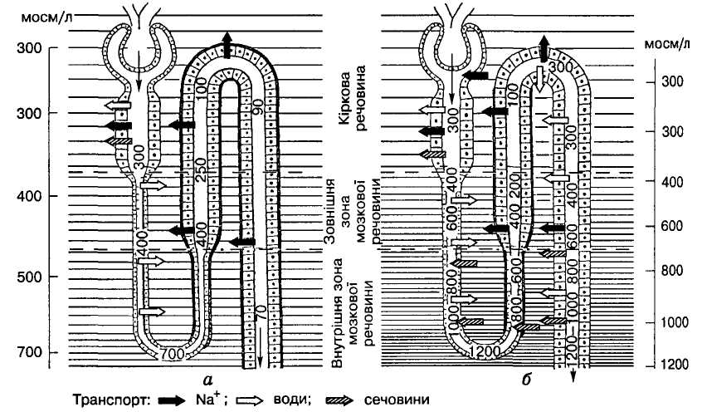
Механізм утворення вторинної гіпертонічної концентрованої сечі – протитечійно-поворотно-множинний.
Протитечійно-поворотно-множинний механізм нирок забезпечує зменшення об’єму (концентрацію) вторинної сечі, що є механізмом регуляції водно-сольового гомеостазу в організмі.
Na накопичується у інтерстиції. В результаті цього в інтерстиційній тканині підвищується осмотичний тиск.
В дистальних канальцях відбувається реабсорбція Na,
яка контролюється альдостероном
Гіпертонічність інтерстицію призводить до пасивного транспорту води із сечі в низхідних, тонких канальцях і в збиральних трубочках.

Slide 30
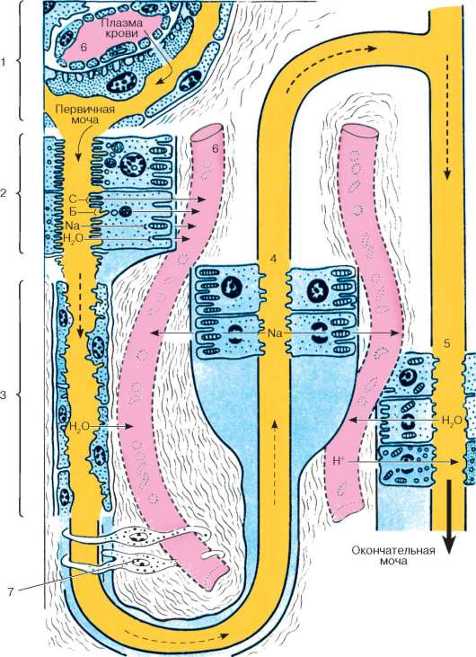
Ізотонічна сеча
Ізо- або гіпотонічна сеча (після реабсорбції Na)
Гіпертонічна сеча (після реабсорбції води)
Гіпертонічна сеча (після реабсорбції води)
Гіпертонічна сеча
(після реабсорбції води)

Slide 31
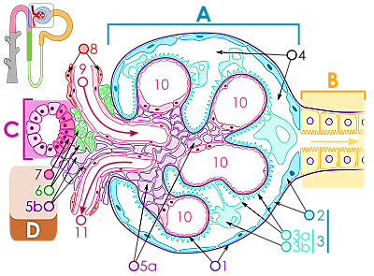
Ендокринний аппарат нирки
ренін - ангіотензиновий апарат (ЮГА)
калікреїн-кініновий аппарат (ККА)
Калікреїни виявляються в клітинах дистальних канальців, вони сприяють вивільненню кінінів, які стимулюють секрецію простагландинів.
простагландиновий апарат (простогландини продукуються інтерстиційними клітинами, які лежать в стромі мозкових пірамід та світлими клітинами збірних канальців).

Slide 32
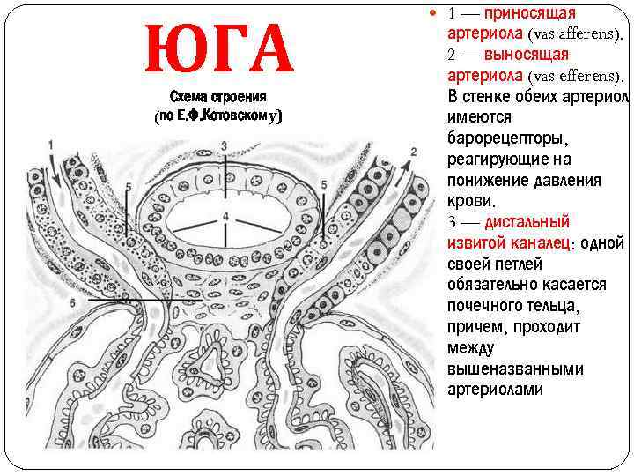
Юкстагломерулярний апарат (ЮГА)
Юкстагломерулярні клітини (5) -лежать в стінці приносних і виносних артеріол під ендотелієм, виробляють ренін.
Юкставаскулярні клітини (клітини Гурмагтіга) (6) – розташовані в трикутному просторі між приносною і виносною артеріолами і щільною плямою, продукують еритропоетин.
Щільна пляма (4) - ділянка стінки дистального канальця, що знаходиться між приносною і виносною артеріолами. Клітини щільної плями високі та вузькі, вони виконують роль натрієвого рецептора, реагуючи на концентрацію його в сечі.
.

Slide 33
Ренін-ангіотензин-альдостероновий апарат
Ангіотензиноген
Ангіотензин І
Ангіотензин ІІ
Звуження судин
підвищення артеріального тиску
Ренін
Ангіотензин-перетворюючий фермент (АПФ)
Альдостерон
Затримка натрію
Підвищення артеріального тиску

Slide 34
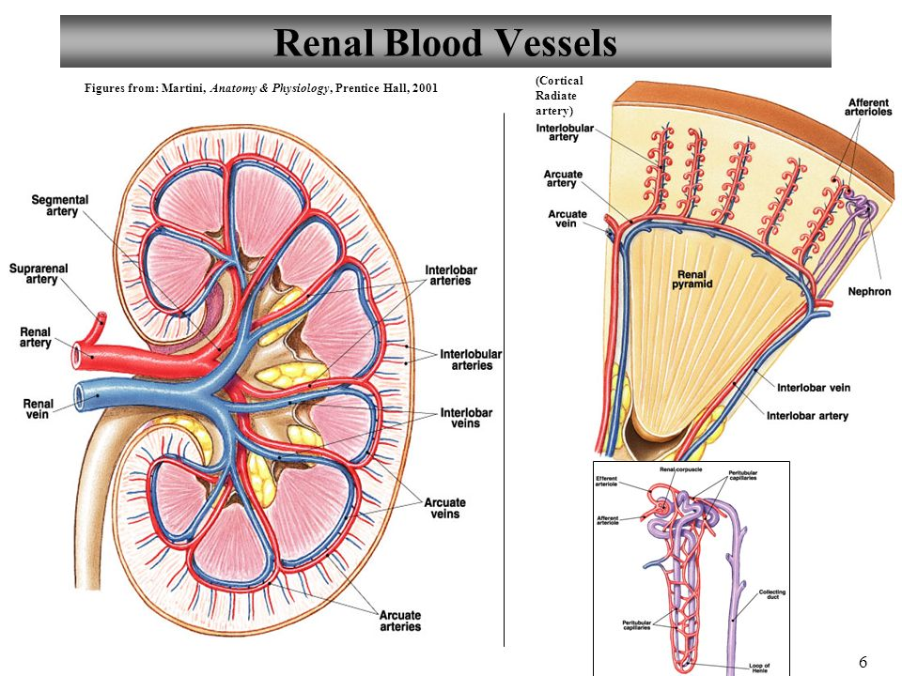
Кровоносна система нирки
Кров надходить в нирку по нирковим артеріям, які розпадаються на міжчасткові артерії.
На межі між кірковою та мозковою речовинами вони розгалужуються на дугові артерії.
Від дугових артерій в кіркову речовину відходять міжчасточкові артерії.
Від них відходять внутрішньочасточкові артерії, від яких починаються приносні артеріоли.

Slide 35
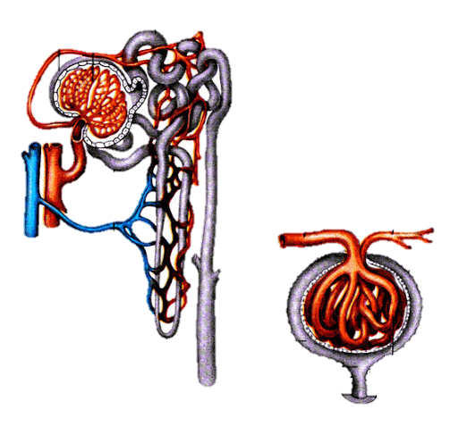
Приносні артеріоли розпадаються на капіляри, які утворюють судинний клубочок («чудесна капілярна сітка»).
Капіляри клубочків збираються в виносні артеріоли.
Кровоносна система нирки
Виносні артеріоли знову розпадаються на капіляри, які утворюють перитубулярну сітку, яка обплітає канальці нефрона.
Приносна та виносна у кіркових нефронів артеріоли мають різний діаметр (виносна – менший, ніж приносна),чим забезпечується високий тиск у капілярах клубочка. Це забезпечує процес фільтрації плазми крові через фільтраційний бар’єр.
Кров із перитубулярних капілярів збирається в зірчаті вени, а потім – в міжчасточкові,
які впадають в дугові, а ті – в міжчасткові,
потім - в ниркові, що виходять із воріт нирки.

Slide 36
Сечовивідні шляхи
- ниркові чашечки і миски,
сечоводи,
сечовий міхур
сечовивідний канал (уретра)
Оболонки стінки сечовивідних шляхів
(окрім сечівника, для якого характерний статевий диморфізм):
Слизова
Підслизова.
М’язова.
Адвентиційна.

Slide 37
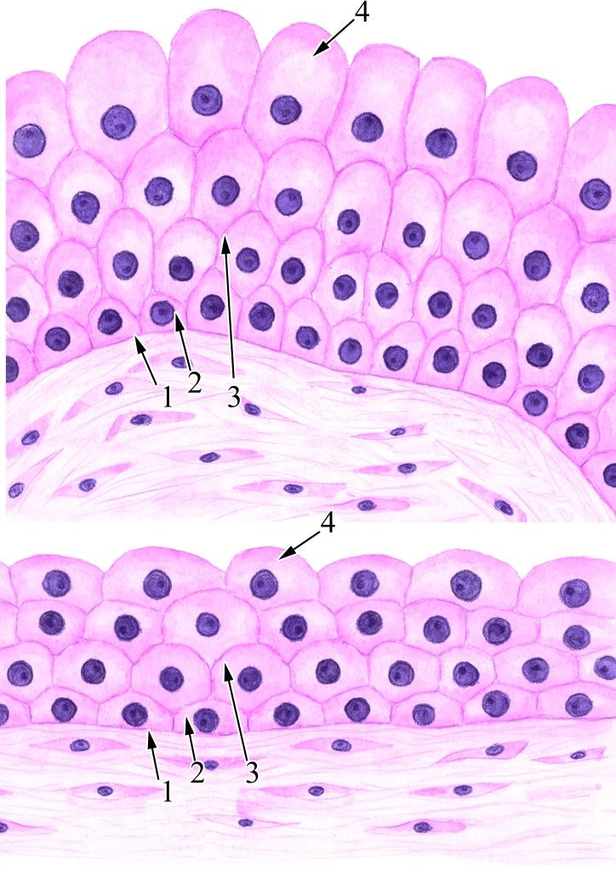
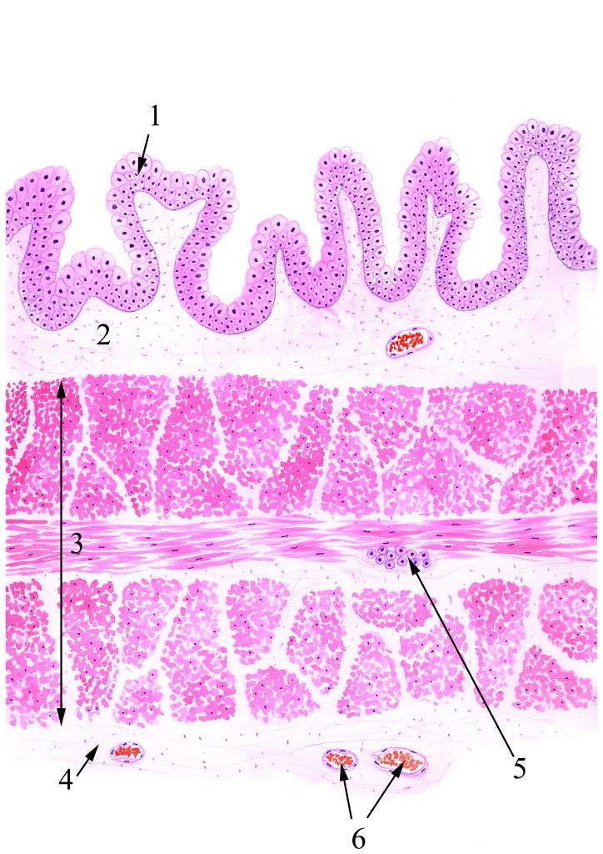
1. Слизова оболонка:
Епітеліальна пластинка – багатошаровий перехідний епітелій (уротелій)
Власна пластинка – пухка сполучна тканина.
2. Підслизова основа: пухка сполучна тканина.
3. М’язова оболонка: 2-3 шари гладеньких міоцитів.
4. Адвентиційна оболонка: пухка сполучна тканина.

Slide 38
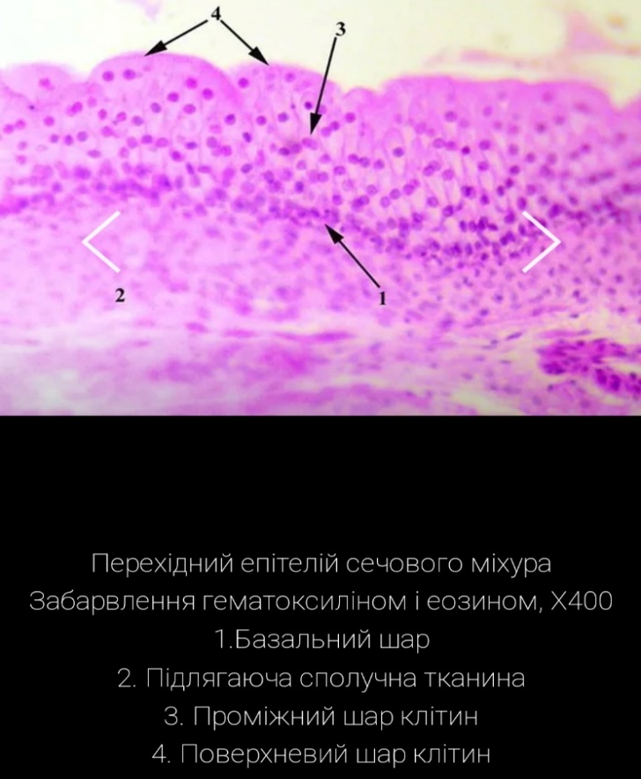
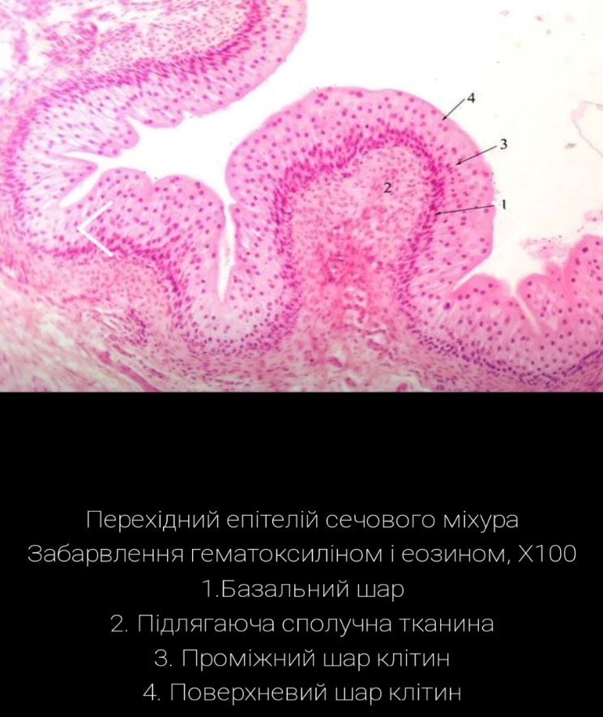

Slide 39
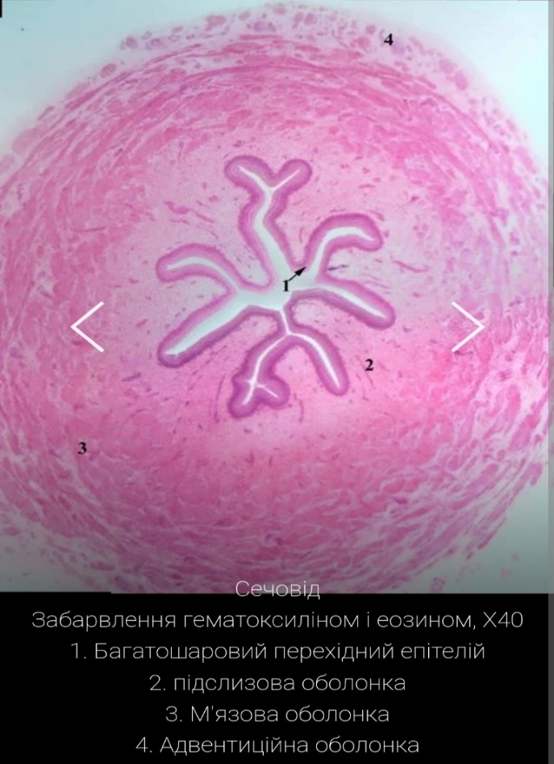
Ниркові чашки та миски
Вистелені багатошаровим перехідним епітелієм (уротелієм).
Сечоводи
Здатні до розтягнення, оскільки мають поздовжні складки в слизовій оболонці.
Оболонки:
слизова,
підслизова,
м’язова
адвентиційна
В підслизовій основі нижньої частини розташовані альвеолярно-трубчасті залози.

Slide 40
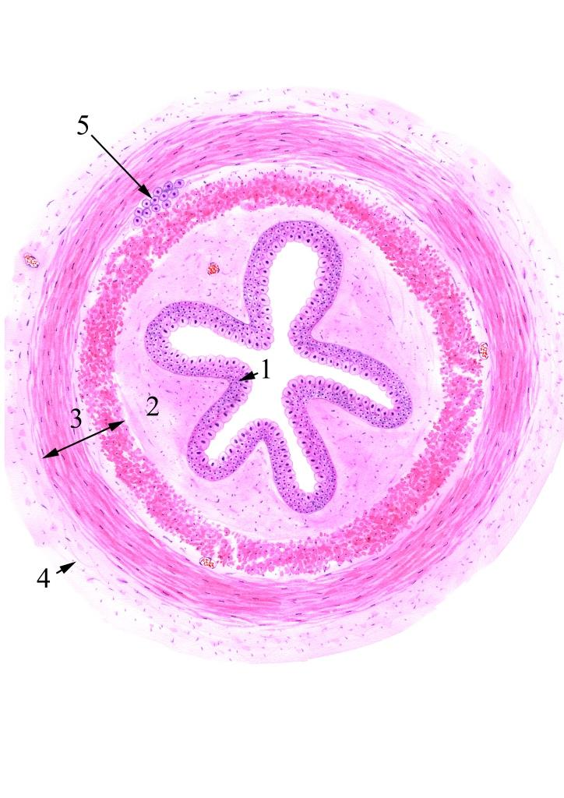
Сечоводи
М’язова оболонка в верхній третині має – два, а в нижній третині – три шари гладком’язових пучків, що охоплюють сечовід по спіралі.
Знизу вони переходять в м’язову оболонку сечового міхура.
Там, де сечовід проходить через стінку сечового міхура, є лиш повздовжній шар, який при скороченні розкриває отвір сечоводу.
Рис. Сечовід
1 – перехідний епітелій
2 – власна пластика
3 – м’язовий шар
3.1. – поздовжній;
3.2. – круговий;
4 – адвентицій
5 – кровоносні судини
Зовні сечоводи вкриті адвентицією

Slide 41
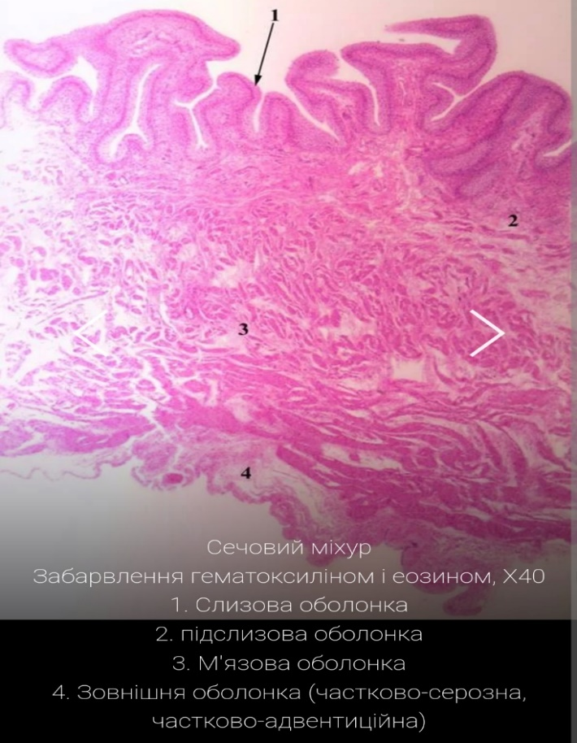
Сечовий міхур
Оболонки:
слизова,
підслизова,
м’язова
адвентиційна
Слизова вистелена перехідним епітелієм, під яким знаходиться власна пластинка з дрібними кровоносними судинами.
У власній пластинці слизової оболонки розміщені залози.
Складки відсутні в трикутнику сечового міхура, розміщеному між гирлами сечоводів і сечовивідним каналом. Ця ділянка не має підслизової.

Slide 42
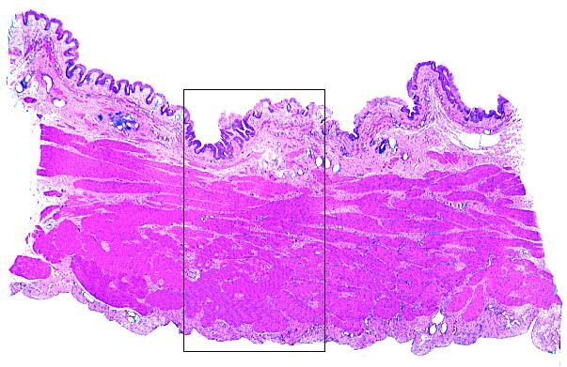
Сечовий міхур
М’язова оболонка сечового міхура має 3 шари гладком’язових клітин.
В шийці сечового міхура утворюється концентричний м’язовий сфінктер.
Зовнішня оболонка представлена серозною оболонкою і адвентицією в різних ділянках.
Рис. Сечовий міхур (забарвлення гематоксилін-еозин):1- слизова; 2- підслизова; 3- мязовий шар; 4- адвентицій;

Slide 43
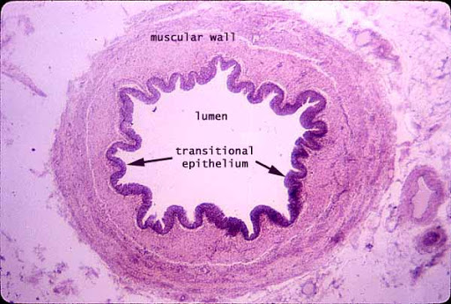

Чоловіча уретра
Жіноча уретра
Перехідний епітелій переходить у багатошаровий плоский незроговілий, потім – у зроговілий.
Простатична частина | Перехідний епітелій
Перетинчаста частина | Багаторядний призматичний епітелій
Печериста частина | Одношаровий призматичний, потім – багаторядний призматичний, потім – багатошаровий плоский незроговілий, в дистальній частині – з ознаками зроговіння

Slide 44
РЕКОМЕНДОВАНА ЛІТЕРАТУРА
Основна
Гістологія. Цитологія. Ембріологія : підручник. / за рередакцією Луцик О. Д., Чайковський Ю. Б. Вінниця: Нова книга, 2018. 592 с.
Грабовий О. М., Яременко Л. М. Компендіум з спеціальної гістології та ембріології. Київ: Книга-плюс, 2020. 344 с.
Грабовий О. М., Чайковський Ю. Б., Яременко Л. М. Практикум з гістології, цитології та ембріології. Київ: Книга-плюс, 2022. 80 с.
Степаненко О., Мар’єнко Н. Гістологія, цитологія та ембріологія. Атлас гістологічних зображень з описами. Київ: Медицина, 2024. 328 с.
Павлина В., Росс М . Г. Гістологія: підручник і атлас у 2-х томах : підручник. Київ : Медицина, 2021
Mescher A. L. Junqueira's Basic Histology: Text and Atlas. McGrawHill.16th ed., 2021. 576 p.
Додаткова
Дзержинський М. Е., Пазюк Л. М., Вороніна О. К., Гарматіна С. М., Островська Г. В. Альбом для лабораторних занять з курсу "Гістологія". Київ: Фітосоціоцентр, 2020. 50 с.
Ross M. H., Pawlina W. Histology: a text and atlas 6th edition. Lippincott Williams & Wilkins, 2011. 996 p.

Slide 45
ДЯКУЮ ЗА УВАГУ!

